Slide 1
Asker velferdslab
SAFO konferansen
28. januar 2017
Prosjektleder Ingrid Blichfeldt

Slide 2

Lokale og globale trender påvirker kommunens rammebetingelser for fremtidig tjenesteutvikling. Endrede forventinger fra innbyggerne samt krav om å få mer ut av hver investerte krone utfordrer kommunens rolle.
Demografiske endringer
(blant annet eldrebølgen)
Utenforskap hos ungdom
Familie og nettverk
Husbankens økonomiske virkemidler
Lag og foreninger
Monokulturelt til flerkulturelt samfunn
Nye forventninger
fra innbyggerne
Kommunalt disponerte utleieboliger
Sosialt entreprenørskap
Familietjenester/fritid
Åndelige
samfunn
Arbeids-innvandring
Økonomisk forvalting/gjeldsrådgivning
Samfunns-økonomiske utfordringer
Oppvekst, skole, barnehage
Arbeid og aktivitet
Integreringsarbeid
Brukerorganisasjoner
Oppfølging innen
rus og psykisk helse
Ytre krefter som påvirker
tjenesteleveransen i kommunen
Utfordringer i folkehelse
Klimaendring
Notes:
Som orføreren så fint beskrev står kommunen overfor store utforrdringer fremover. Vi har sannsynligvis ikke råd til å opprettholde den velferdsstaten vi ser i dag. Vi kommer stadig nærmere g påvirkes av strøminger I verdenssamfunnet og disse endringene kommer raskt.
Dette stiller krav til kommunens rolle fremover, spesielt tjenesteutvikling.
I de nærmeste minuttene skal jeg fokusere på tjenestekonseptet Askers Velferdslab.
Dette er et tjenestekonsept som ble utviklet gjennom at Asker var pilotkommune for Husbanken da de ønsket å teste ut tjenstedesign som metode for utivkling av oligsosiale tjenstern. Fremtidens boligkontor. Konseptet er utviklet I samarbied mellom tjenestedisgfirmaet LiveWork, Soental, Husbanke, Doga og Asker kommune.
Tjenestedesign starter med det som er aller viktigst. De snakker med innbyggere.

Slide 3
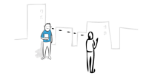



Tjenestedesign – fire faser
Idéer til ny tjenesteleveranse
Presentasjon av eksperiment
Et nytt jenestekonsept
Innsiktsrapport
Innsikt
Forstå situasjonen og kartlegge brukerbehov
Intervjuer og observasjoner med brukere og ansatte i kommunen har skapt grunnlag for innsiktarbeidet. I tillegg har førende dokumenter og innhenting av beste praksis vært retningsgivende.
Prosjektgruppen har deltatt i innsiktsworkshop der grunnlaget for hovedinnsikter ble lagt.
Idéer
Idéutvikling og design av nye tjenesteleveranser
Innsiktene har ledet til en rekke nye idéer som prosjektgruppen og designteamet genererte sammen i workshops.
Denne fasen tillot kommunen å tenke vidt med brukeren i sentrum, samt å velge ut de idéene som hadde størst verdi..
.
.
Utforming og utprøving*
Utforming og utprøving av tjenesteidéer med ansatte og brukere
Idéer ble bearbeidet og utviklet som grunnlag for utprøving av det nye tjenestekonseptet.
Eksperimenter ble gjennomført med ansatte og brukere, og ga nye innsikter som ble sentrale for neste fase.
Leveranse av konsept
Beskrivelse av et helhetlig tjenestekonsept
Et helhetlig tjenestekonsept ble utviklet på bakgrunn av de foregående fasene. Dette skjedde i en samskapingsprosess.
Sluttleveransen i prosjektet er en beskrivelse av et nytt konsept for å levere helhetlige og brukerorienterte tjenester i det boligsosiale arbeidet i kommunen.
* refereres også til som prototyping/pilotering/eksperimentering

Slide 4
Jeg trenger at noen ser de lange linjene
Jeg vet hva en god bosituasjon er for meg
Hjelp til å forstå og navigere systemet
Jeg trenger hjelp til å forbli i en stabil situasjon
Et godt og stabilt naboskap
Økt bo-kompetanse
Samtidighet, ikke litt her og litt der
Mange boliger er ikke det samme som riktige boliger
Notes:
OG her ser dere 8 innsikter – en oppsummering av intervjuene med brukere av boligtjenestene i Akser.
Disse 8 innsiktene har vært avgjørende for utvikling av tjenestekonsptet Askers Velferdslab.

Slide 5
UTVALGTE HOVEDINNSIKTER FRA ANSATTE
”Vi opplever helt klart at vi ikke disponerer
ressursene riktigst mulig for brukerne.”
”Det er ikke et godt nok samarbeid på tvers.”
”Vi som jobber tett på brukerne vet ofte hva som
kommer til å trengs i tiden fremover. Det burde jo
danne grunnlaget for kommunens planlegging.”
”Vi er jo ikke bare driftspersonell, vi er
like mye sosialarbeidere.”
5
Notes:
Sammen med samtaler med brukere, ble også medarbeidere i kommunen intervjuet.
Og her ser dere en oppsummering av det medarbeiderne forteller oss.
Så når brukerne forteller at de ikke får det de trenger og når medarbeiderne opplever å ha mulighet til å gjøre det som skal til.
Hva gjør vi da?

Slide 6
Investeringstenkning
Hva om kommunen tenker som en investor som investerer i mennesker, og ikke bare er en forvalter av saker.
Notes:
Kommunen er forvalter av tjenester. Det er en rolle vi er godt kjent med. ‘Men hva om vi også tenker som en investor som investerer i menneskene som bor i kommunen vår?

Slide 7
Asker velferdslab
Familier/innbyggere skal få bedre levekår og økt livskvalitet
Kommunen skal oppnå økt kvalitet og bedre ressursbruk
For å få til dette skal vi jobbe på en ny måte:
Bryte ned siloene
Sette innbyggeren/familien i sentrum
Levere tjenester på en mer koordinert måte
Samarbeide med andre offentlige aktører, frivillighet, næringsliv og lokalmiljø
Følge tiltakskostnader per person/familie og måle effekt av de tiltakene som settes i gang.
Notes:
Dette er en middel for å få til samarbeid på tvers.
VI gir medarbeidere myndighet og tilgang til ressurser – effektiv bruk av tid
Vi skal mål effekt, ikke tiltak og hva vi gjør.

Slide 8
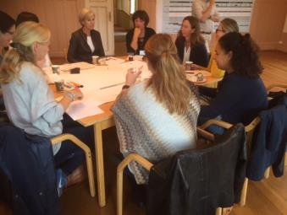
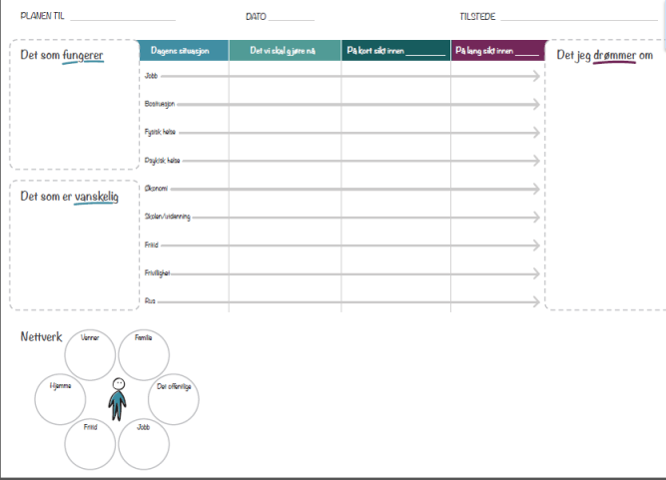
En historie
Notes:
Nå skal jeg fortelle dere om et møte som skjedde i forrige uke.
Det var et møte med en familie med 2 voksne og 3 barm hvor et barn er utviklingshemmet.
Far jobber og han jobber mye for å få hjulene til å gå rundt. Mor har ingen inntekt. OF frar må jobbe så mye at han er nesten ikke til stede i familielivet.
De eier bolig men de har bare to soverom og dette byr på problemer for familien på fem. De ahr ikke økonomi til å kjøpe større bolig.
De to elste barna en på unngdomsskole og en på videregående, går det veldig fint med, men det er utfrordrende å gjøre lekster og de har nesten ikke mulighet til åta med venner hjem. På grunnav dårlig pass.
Mor er sliten, hun har hesleutfordringer og ingen inntekt.
Hun har søkt AAP via NAV men fått avslag.
I forrige uke, møtte mor og far et koordinert team av represetanter fra hjelpeapparatet. Temaet var satt sammen i dialog med mor og far.
Til stede var: Bruekrtorget, Nav,, fastlege og fysioterapeut. Frivillighet, represetsnt fra en nærmiljøsentral (frivillighet)
Hesnitken emd møtet var å kartlegge familiens sitausjon, helhtlig. Og elgge en en kortsiktig og langsikt plan for å ebdre levekårene til fmailien.
Alle rundt bordet møte med en myndihet til å kunne fatte belstungier som er viktige for familien.
Tiltak:
NAV får nok opplysnigenr fra fastlege og fysio til å kunne si at AAP søknaden innvilges.
Bruekrtorget sier at når detet er på plass kan det sette ig ang en prosess for å refinaiseres startlånet slika t de kna kjøpe ens tørre bolig.
På sikt ønsker mor å ta lappen o at logistikken i familien skal gå ebdre.
Nærmiljøsentralen sier at de kans akfe en frilvlig som kan øveseskjøre med mor slikat hun er is tand til å ta sertifikat.
Bruekrtoget skal innvilet støttekotnakt med barnet emd utivklingshemming, som ahr ligget en god stund.
Mudnighet
Koordinert tjenster.
Familien sier. Vi tror på dere, å sitte rundt bordet sammen gjør at vi, og ikke noen av disse tiltakene blir noe av har dette vært en utrolig konstrktvt møte.
Ansatte sier: Dette er effektivt og vi hører det samme. VI lagger plan sammen og fordler opgaver, sammen
Mor side

Slide 9
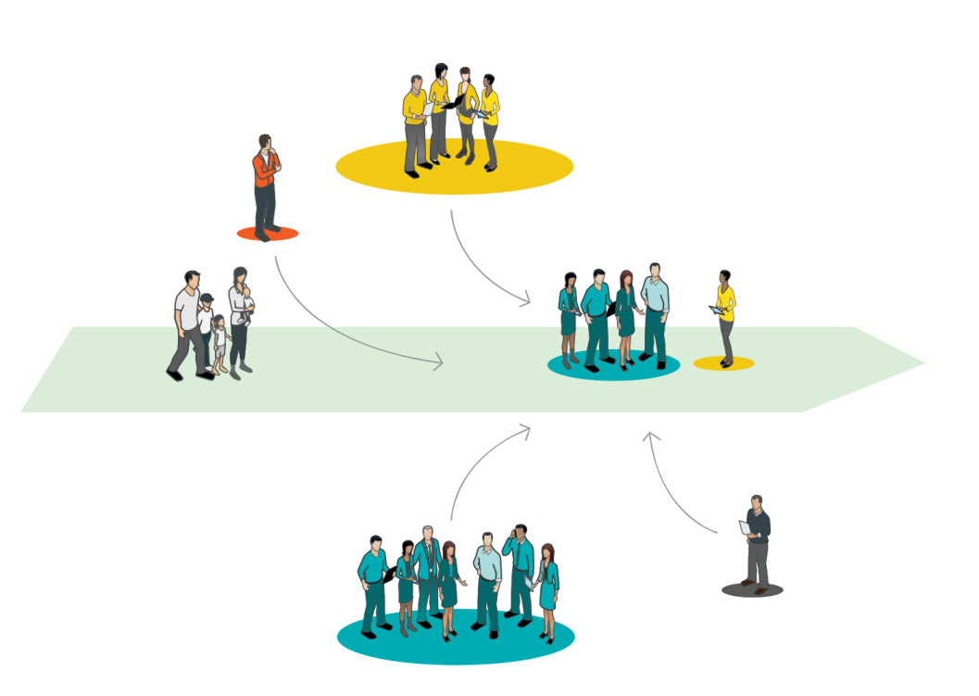
I piloten skal vi:
Kjerneteamet
består av fire spesialtrente investeringsledere
Tillitsperson
som innbyggere eller familie ønsker å ha med. Det kan være nabo, kollega, fotballtrener etc.
Investeringsteamene
settes sammen av en planeier fra kjerneteamet + fagpersoner fra ressursgruppen
STABIL HVERDAG
Innbyggere og familier
som trenger hjelp til en stabil situasjon. Målgruppene i piloten er:
Levekårsutsatte barnefamilier
Utsatte unge 16-25 år
Familier med barn med funksjonsnedsettelser
Fra tjenestene og Askersamfunnet
Ekstra personer som kommer inn om nødvendig for å styrke Investeringsteamet. Kan være fra barnevernet, NAV, frivilligheten, næringslivet, religiøst samfunn osv.
Ressursgruppe
Består av ca. 50 ansatte fra virksomhetene i Asker og Askersamfunnet forøvrig. Disse har grunntrening i investeringstenkning og vil hentes inn ved behov.

Slide 10
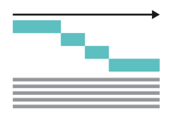
Dagens ordning
Velferdslab
Innbyggeren har behov for tjenester fra kommunen
Virksomhetene vurderer behovet hver for seg
Virksomhetene iverksetter tiltak hver for seg
Innbyggeren har behov for tjenester fra kommunen
360° kartlegging og investeringsplan fra investeringsteamet
Gjennomføringsteamet iverksetter investeringsplanen som én samordnet pakke
Tiltak
Behov
Tiltak
Behov
Tiltak
Tiltak
Tiltak
Notes:
I dag mister man mennesket i svart boble, mens i velferdslaben er mennesket med hele veien.

Slide 11
Bedre livskvalitet for innbyggerne og sparte kostnader i fremtiden for kommunen
–
Merkostnader uten investeringer
Merkostnader med investeringer
Besparelse for samfunnet
Asker kommune • Asker velferdslab og investeringstankegang

Slide 12



Investeringstenkning
Vi skal ta risikoen med tidlig investering for å få samfunnsøkonomiske gevinster på lang sikt. Samtidig skal vi skape bedre opplevelser for innbyggerne.
Vi ser på alle ressurser i offentlig og privat sektor samt sivilsamfunnet som mulige kilder til sosial avkastning.
Vi har rom til å planlegge langsiktige løp der kommunen koordinerer seg som én enhet.
Vi ser på innbyggerne som en «medinvestor», som bidrar aktivt til sin egen fremtid.
Investorene
Notes:
Dette er en metafor som kommer i tillegg til all fagkompetanse og forvaltningskompetanse som allerede kommunen har
Dette innebærer.
Tidlig investering – handler om å sette inn tiltak så tidlig som mulig for å oppnå effekt på lang sikt
Vi skal utnytte muligeteer og ressurser rundt oss i samfunnet. Rundt kommunen og rundt innbyggeren.
VI skal legge langsiktige planer sammen med innbyggeren – og kommunen skal være koordinerte.
OG det siste, brukeren/innbyggeren som medinvestor. – aktiv rolle

Slide 13

Takk for meg!

